Slide 1
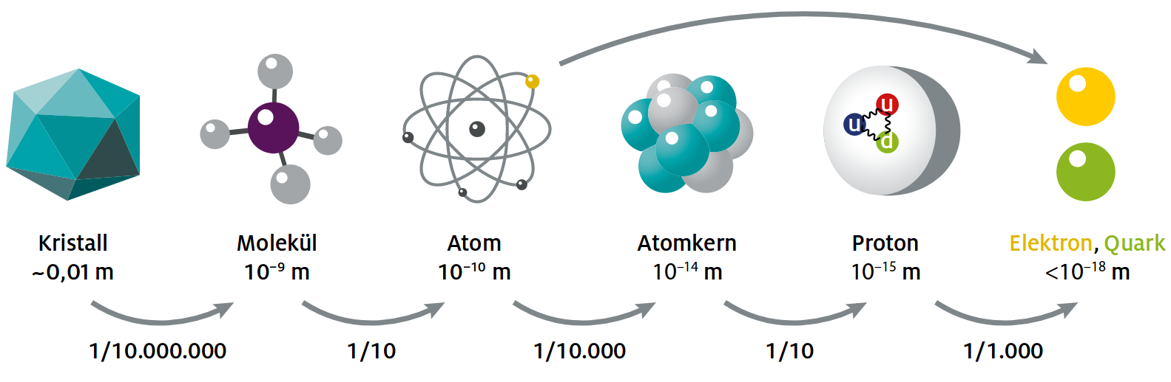
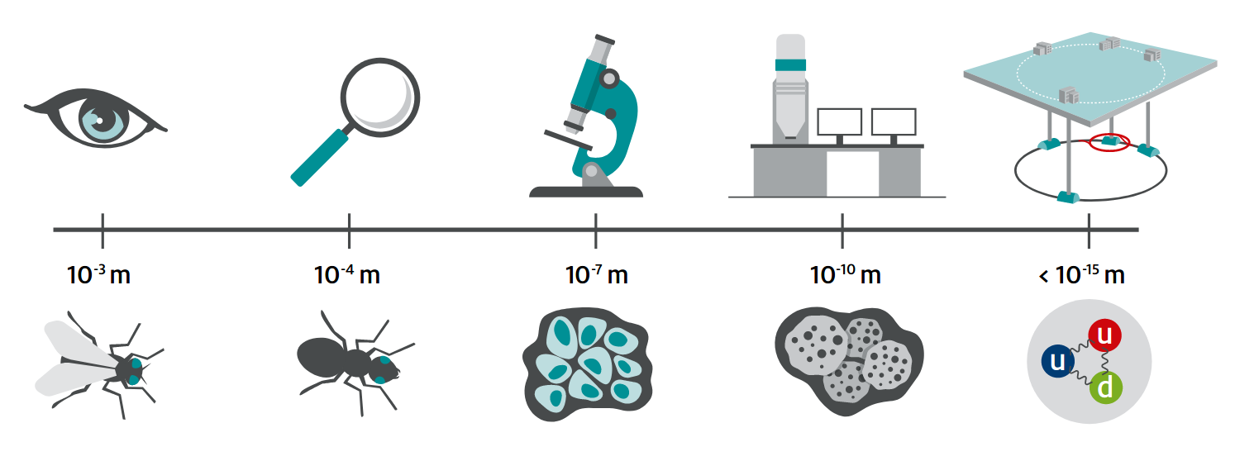

Slide 4
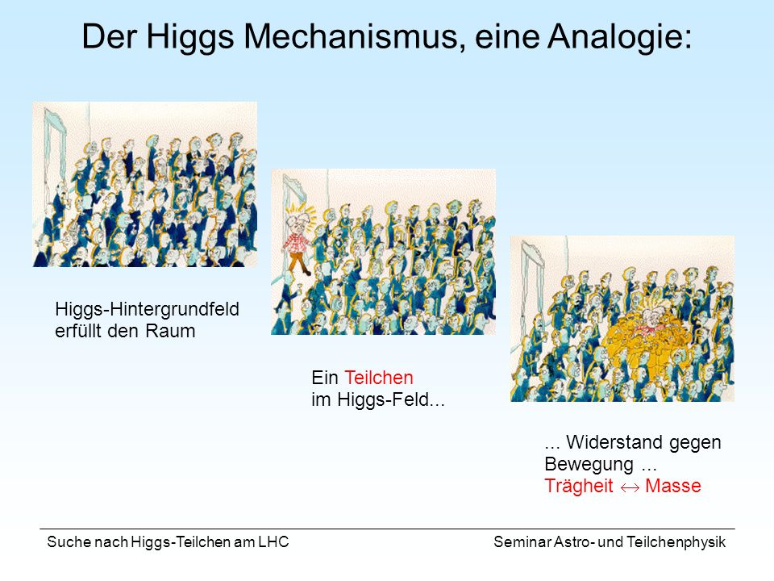

Slide 5
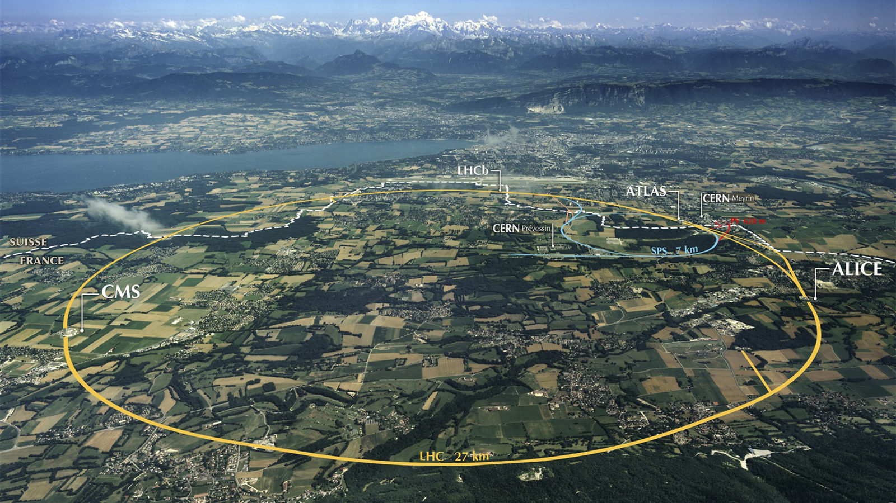
- Größter Beschleuniger der Welt (27 km Umfang)
- 2808 Pakete mit jeweils 1,15 * 10¹¹ Protonen in zwei gegenläufigen Strahlen
- ca. 40.000.000 Kollisionen pro Sekunde
- Beschleuniger mit höchster Energie weltweit

Slide 7
Länge: 21 m
Durchmesser: 15 m
Gewicht: 14.000 Tonnen
Magnetfeld: 4 T

Slide 8
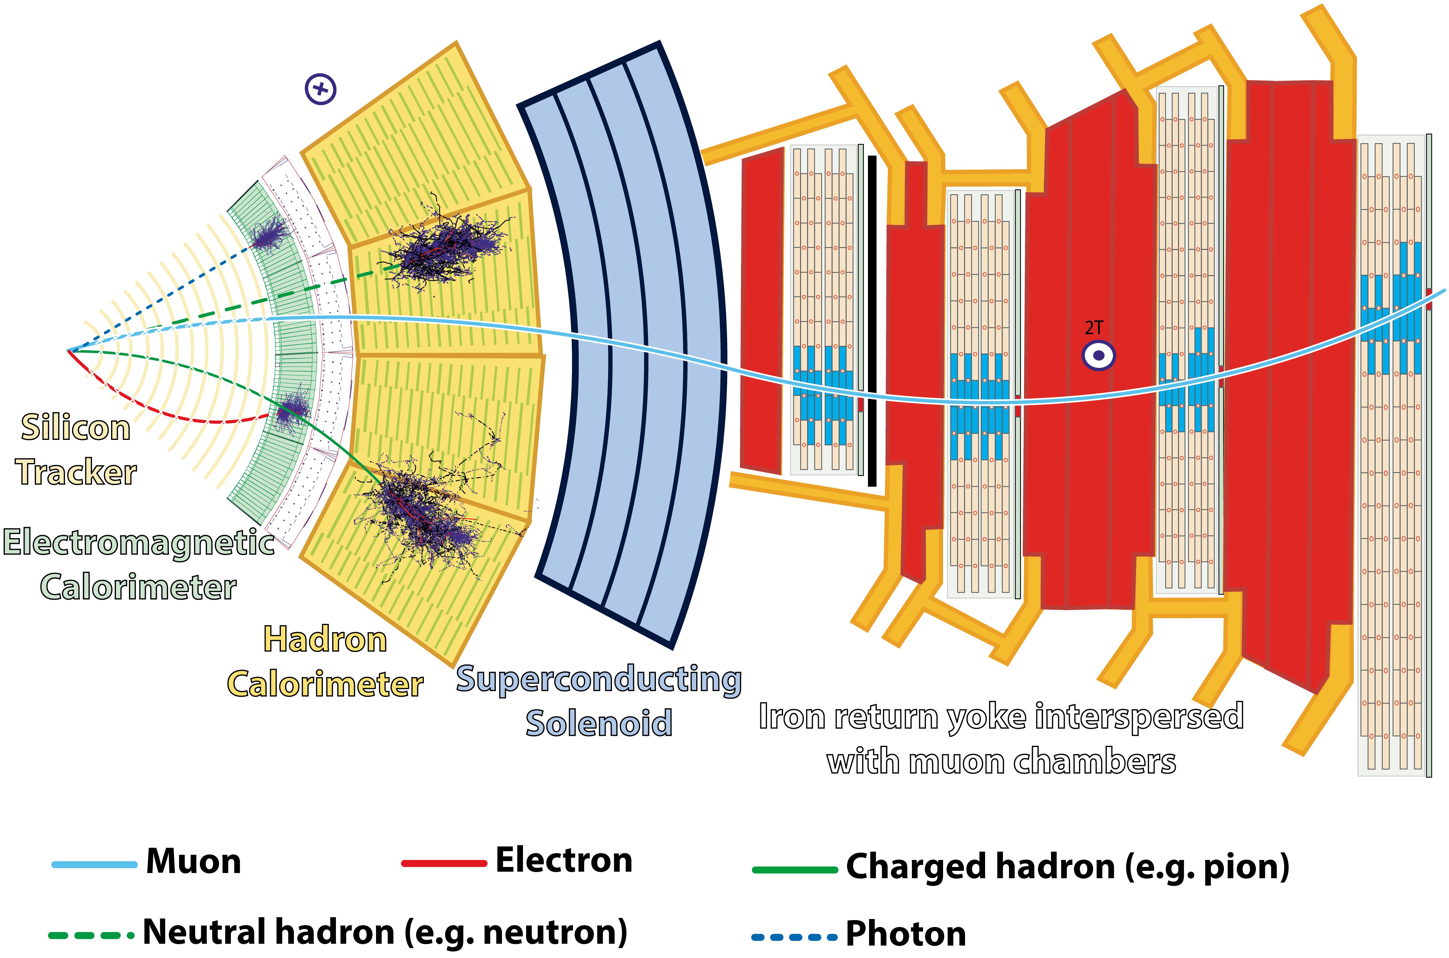

Slide 9
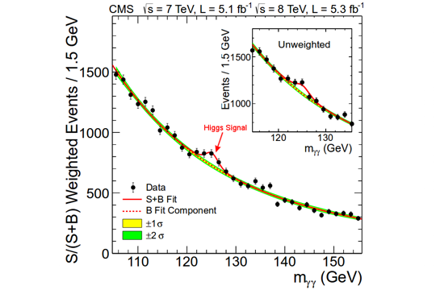
Higgs Suche
Beispiel: Suche nach Higgs, welches in zwei Photonen zerfällt.
Prinzip: Daten sollen helfen zwischen Vorhersagen mit (durchgezogene Linie) und ohne Higgs (getrichelte Linie) zu unterscheiden. Hier beschreiben die Daten deutlich die Vorhersage mit Higgs. Dies ist ein deutlicher Hinweis auf die Existenz des Higgs.

Slide 10
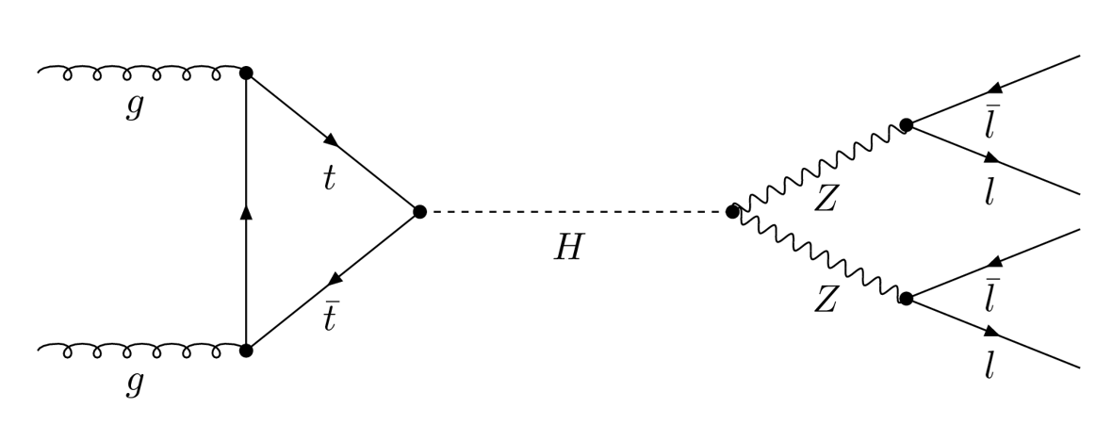
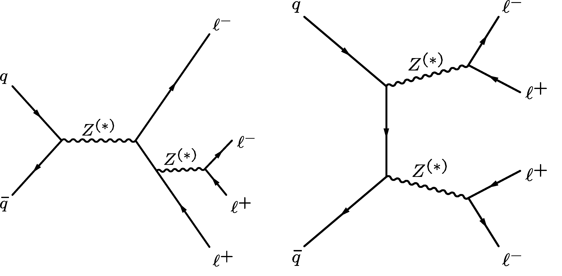
Higgs Suche
Higgs Signal
ZZ Untergrund
Bei uns zerfällt das Higgs in 4 Leptonen, welche wir in unserem Detektor sehen und vermessen.
Allerdings können 4 Leptonen auch noch anders erzeugt werden. Wir müssen uns die Daten also genauer anschauen.

Slide 11
Aufgabe 1
Führe alle Module (Felder) des Programms nacheinander aus. Du solltest am Ende zwei Histogramme sehen, in denen du Daten mit simulierten ZZ Ereignissen vergleichen kannst.
Nun soll auch die Vorhersage des Higgs-Signals eingezeichnet werden. Passt dazu den Code an, um die Listen LepEnergieHiggs und LepPtHiggs mit den entsprechenden Werten zu füllen.
Beschreiben die Daten nun eher die Vorhersage mit ZZ oder ZZ+Higgs?

Slide 12
Aufgabe 2
Wir können das ursprünglich erzeugte Teilchen, welches in die vier Leptonen zerfallen ist aus den Leptonen rekonstruieren. Dafür müssen wir zunächst die Leptonen kombinieren. Ihr könnt sie einfach addieren:
LeptonSumme = Leptons[0] + Leptons[1] + Leptons[2] + Leptons[3]
Nun schaut euch die Energie dieser Summe in einem Histogramm an. Erstellt dafür neue Wertelisten für Daten, ZZ und Higgs und füllt die Energie der LeptonSumme ein. Am besten erstellt ihr auch einen neuen Plot dafür.
Könnt ihr nun zwischen ZZ und ZZ+Higgs unterscheiden?

Slide 13
Aufgabe 3
Welche andere Eigenschaft (statt Energie) könnte helfen um Higgs Zefällen von ZZ Zerfällen zu unterscheiden?
Erstelle wieder eine Werteliste für Daten, ZZ und Higgs und fülle diese Größe in die Liste ein. Nun soll wieder ein weiterer Plot mit Hilfe dieser Listen erstellt werden.
Könnt Ihr jetzt zwischen ZZ und ZZ+Higgs unterscheiden?

